Slide 1
Умное здание
Умный квартал
Умный город

Slide 2
Проектирование инженерных систем

Slide 3
Изготовление щитов автоматики

Slide 4
Разработка специальных программных средств для PLC и HMI

Slide 5
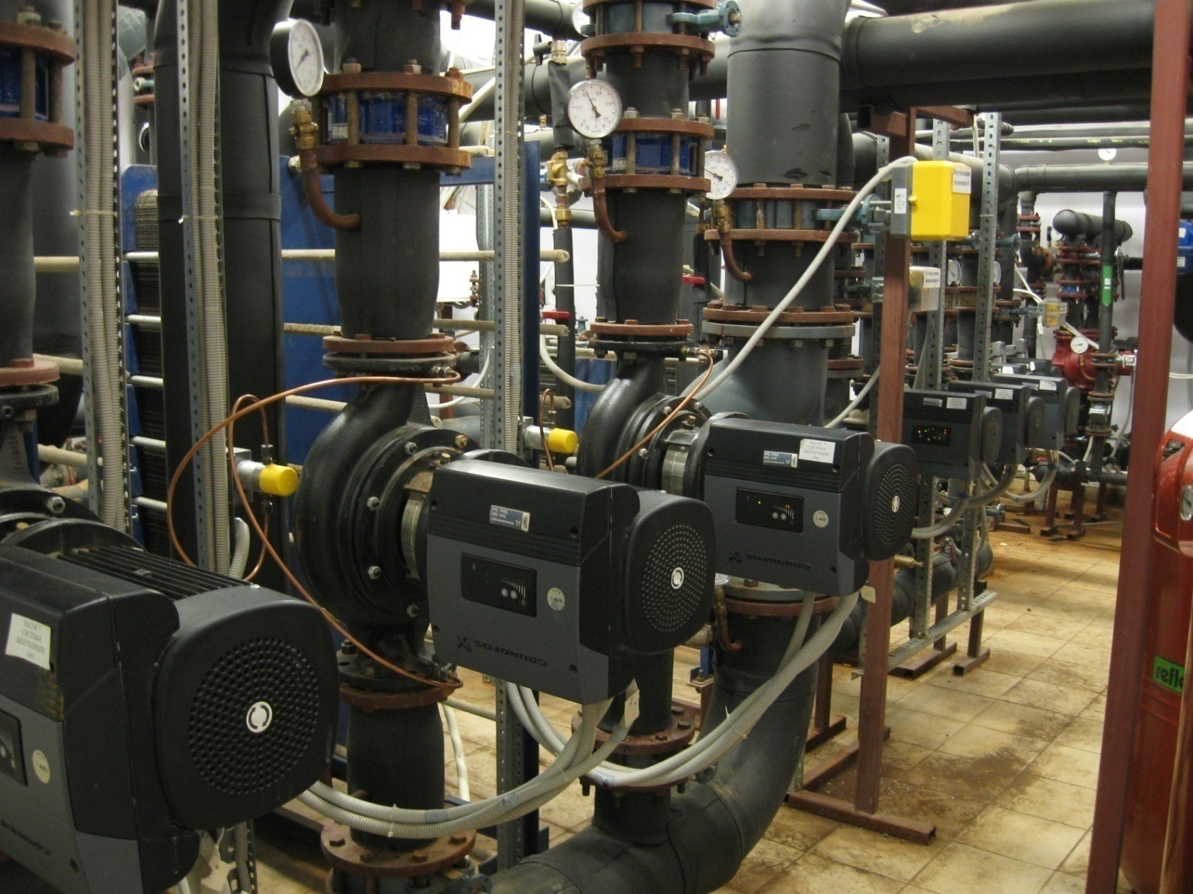
Пуско-наладочные работы. Ввод систем в эксплуатацию

Slide 6
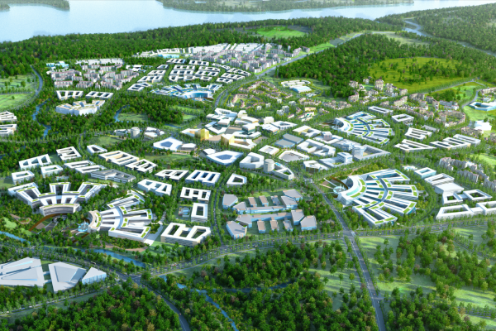
Цель проекта «Умный город»
Цель проекта:
Создание единой системы умной инженерной и IT инфраструктуры, умной экономики с принципиально новыми возможностями «централизованного» городского управления.
Миссия:
«Создание возможностей для роста экономики посредством информационных технологий, повышение благосостояния нации и создание высокоинтеллектуального общества»

Slide 7
Основные задачи
Управление инженерными системами
Пространственная информация с визуализацией
Погодно-ориентированное поведение инженерных систем
Раннее выявление отказов и планирование ремонта
Прогноз потребления ресурсов
Технологии энергосбережения
Зелёные технологии, экологический мониторинг
Организация энергетической системы нового поколения – Smart Grid
Управление службами города
Управление расходами и доходами
Автоматизированная координация работы
Управление транспортами
Управление деятельностью экстренных и оперативных служб
Управление культурными, образовательными и медицинскими услугами
Экономика
Привлекательная площадка для бизнеса
Уменьшение экономических затрат на 40-55%
Увеличение производительности труда не менее чем в 3 раза
Повышение комфорта жителей
Развитые сервисы для бизнесов, жителей города
Общественная безопасность
Экономия времени жителей
Умный город
Умное управление
Повышение комфорта
Умная экономика
Умная инфра-структура

Slide 8
Состав «Умного города»
Коммерция
Производство
Жизнь
Работа
Финансовые учреждения
Торговля
Переработка отходов
Туризм, досуг
Предприятия
Сельское хоз-во
Образо-вание
Здания
Инфраструктура
управления
Иннополис
Заправочные станции
Транспор-тировка
Публичные места
Ж/д станции
Исследования, наука
Жильё
Отели
Школы
Больницы
Логистика
Очистка сточных вод
Управление оборудованием
Оперативная информация
Анализ и симуляция
Очистка промышленных стоков
Теле- и радиовещание
Internet
Вода
Коммуникации
Водо-подготовка
Центр обработки данных
Телефония
Новые виды энергии
Судоходство
Аккумулирующие установки
Энергия
Газ
Авиация
Транспорт
Дороги
Районные эл.станции
Ж/д транспорт
IT
Модель единого информационного пространства

Slide 9
Структурная схема «Умного города»

Slide 10
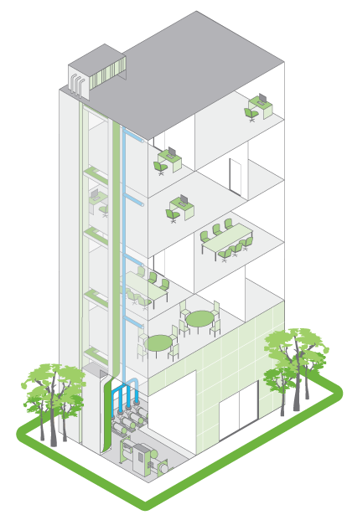
Объекты «Умного города» Умные здания и сооружения
Конвергенция
Интеллектуальная адаптивная
система управления зданием
Водоснабжение и водоотведение
Зональные климатические системы
Управление естественным и искусственным освещением
Распределение и учет потребления энергии и ресурсов
Возобновляемые источники энергии
Бесперебойное электропитание
IT
Системы безопасности
Мониторинг инженерных конструкций

Slide 11
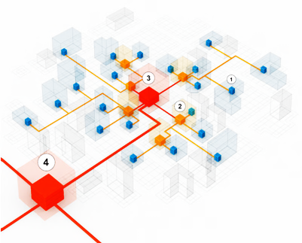
Сеть передачи данных
Принципы:
Масштабируемость
Доступность
Универсальность
Мобильность
Единая виртуальная среда
Единая городская физическая среда
Информационная защита
Конечные объекты сети связи (хосты): физические пользователи, организации, предприятия, мобильные клиенты, сетевые устройства.
2. Узел сети
Транспортировка и маршрутизация информационных потоков.
Обеспечение обработки и управления информационных потоков.
Информационный центр на основе единого программного обеспечения.
3. Районный узел, базовая станция
4. Командный центр
1. Объект сети
В автоматическом режиме ведётся аналитика данных.
АРМ инженеров и АРМ Диспетчеров.

Slide 12
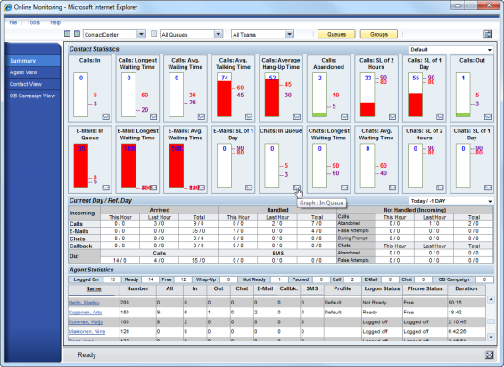
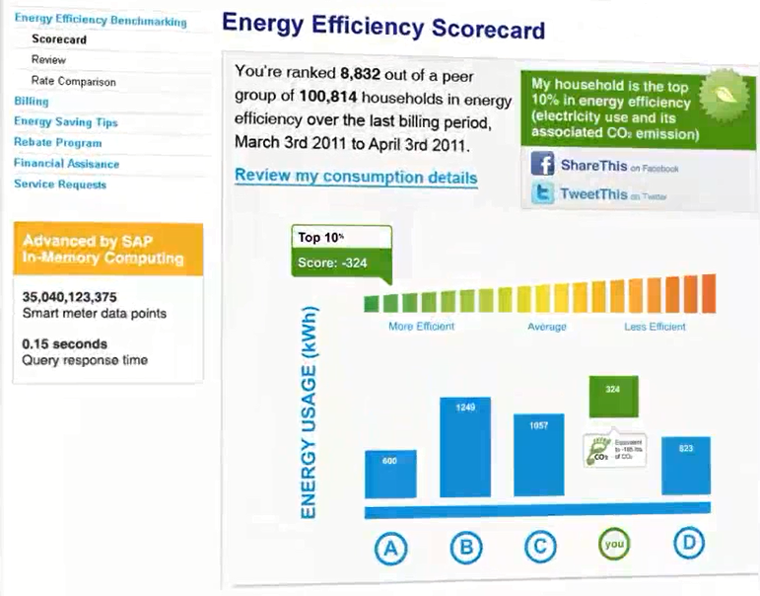
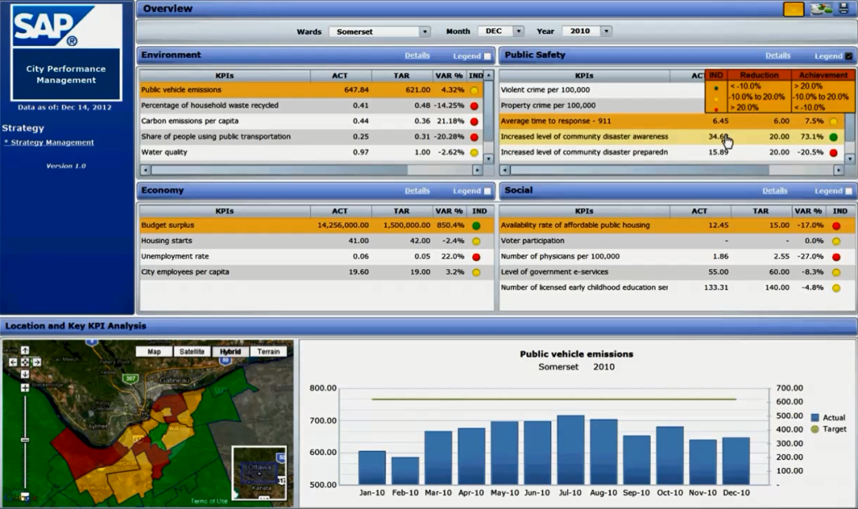
Центр обработки и управления информацией
Мониторинг в реальном времени
Гибкая отчетность. Аналитика
Показатели эффективности работы универсального контактного центра и обслуживающих его сотрудников
Управление производительностью в реальном времени
Обработка больших объемов данных
Объединение данных телефонии, веб-служб, дистанционного мониторинга и показателей процессов в едином формате
Детальная информация об обращениях
Преднастроенные информационные панели

Slide 13
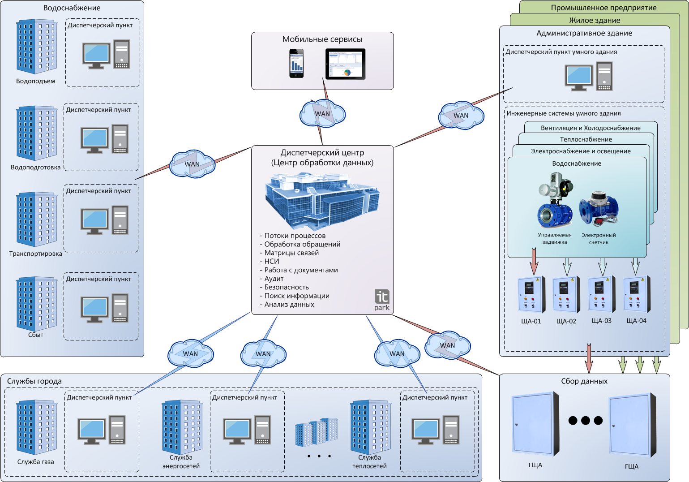
Система умный город на примере системы водоснабжения

Slide 14
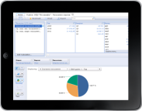
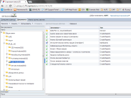
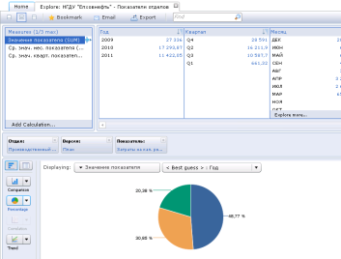
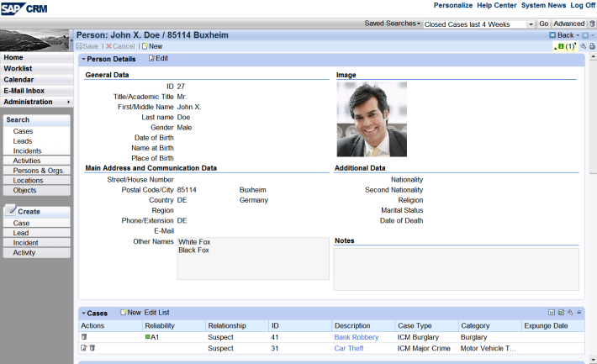
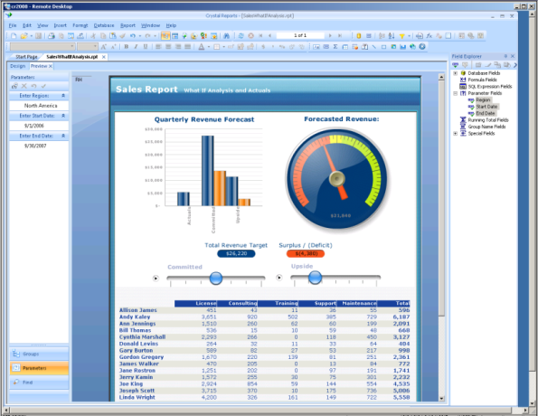
Командный центр
Пользовательские интерфейсы
Центр обслуживания
Потоки процессов
Обработка обращений
Матрицы связей
НСИ
Работа с документами
Аудит
Безопасность
Поиск информации
Анализ данных
Анализ и прогноз
Веб-сервисы
Веб-приложения
Регламенти-рованные отчеты
Внешние системы
Общегородская сеть передачи данных
Умные здания и сооружения
Системы АСУТП и АСКУЭ

Slide 15
Карта IT решений для процессов «Умного города»
Водо-снабжение и водоочистка
Автоматизированная эксплуатация и подготовка
Транспортировка и сбыт
Розничная реализация и связанные услуги
Регламентированная отчетность, Smart Meter Analytics on HANA
Уведомления и оповещения, мобильные платежи
Тепло- и электро-энергетика
Автоматизированная эксплуатация и подготовка
тепло- и электроэнергии
Распределение тепло- и электроэнергии
Управление отходами и переработка
Планирование и оказание услуг по утилизации отходов и вывозу мусора
Переработка и захоронение отходов
Идентификация и полномочия доступа
Workflow и управление документами
Система поиска
Интеграционная шина
Управление основными данными
Бизнес-аналитика
Мобильность
Технологии

Slide 16
Карта IT решений для процессов «Умного города»
Управление развитием
Стратегическое управление
Планирование и бюджетирование
Управление проектами и портфелями
Управление рисками и соответствием требованиям
Информа-ционые панели
Уведомления и оповещения
Правоохранительные органы
Управление инцидентами и чрезвычайными ситуациями
Центр обслуживания Citizen Connect + Situational Awareness + City Performance Management
Безопасность
Услуги для населения
Многоканальный универсальный контактный центр
Запросы и обращения
Мобильные онлайн-службы для населения
Управление активами
Управление земельным имуществом
Управление недвижимостью
Техническое обслуживание и ремонт
Управление проектами
Мобильные приложения Syclo
Транспорт и логистика
Интеллектуальная транспортная система
Биллинг услуг с помощью Billing and Revenue Innovation Management
Инновационный облачный сервис Precision Retailing
Анализ данных с помощью HANA
Мобильные платежи
Идентификация и полномочия доступа
Workflow и управление документами
Система поиска
Интеграционная шина
Управление основными данными
Бизнес-аналитика
Мобильность
Технологии

Slide 17
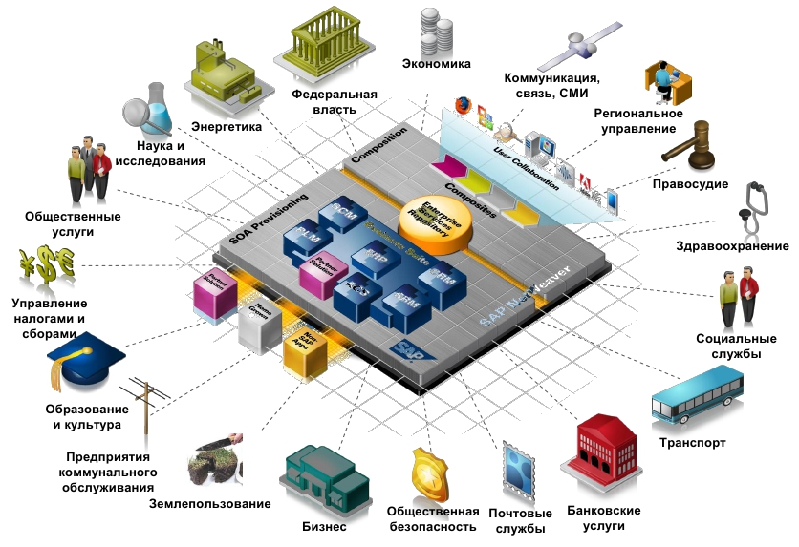
Сервисы, услуги, программы
Для населения и городских служб
Для бизнеса
Удаленный мониторинг состояния инженерных сетей
Электронное окно доступа к услугам города
Поквартирный учет ресурсов
Дистанционное управление домашними устройствами
Использование информации из 3-х мерной цифровой модели города
Информационные услуги, основанные на определённом местоположения пользователя
Анализ передвижения людей для адекватной выработки и распределения ресурсов (тепло, вода, электричество)
Управление уровнем освещения улиц
Управление освещением помещений на
основе расписания и уровня естественного освещения
Управление вентиляцией зданий по погодным условиям
Управление климатическими системами зданий по заполненности помещений
Прогнозирование транспортных потоков
Информирование населения о перемещениях общественного транспорта
Дистанционный контроль и наблюдение
потенциально опасных зон города
Автоматическое отключение, начисление штрафов либо регулирование потребления неплательщиков
Индивидуальное регулирование потребления и ценообразование в зависимости от лояльности потребителей (уровень дебиторской задолженности, авансовые платежи, просрочка и пр.), а также с учетом прохождения поверки счетчиков
Автоматическое информирование всех заинтересованных служб и лиц (в т.ч. конечного потребителя, собственника квартиры в случае аренды и пр.) о возможных инцидентах (авариях, сбоях и пр.) и о состоянии расчетов с потребителем
Прогнозный ремонт оборудования для предотвращения простоев
Сбор и анализ данных для прогнозирования выработки ресурсов
генерирующими организациями
Прогнозный ремонт оборудования для
предотвращения простоев
Прогнозирование уровня затрат на содержание
на основе анализа потребления ресурсов
Предоставление на основе аналитики прогнозных данных по предпочтениям и ожиданиям потребителей
Закупки и логистика на основе аналитики
потребительского спроса
Управление активами и недвижимостью

Slide 18
Фазы реализации
Разработка концепции «Умный город». Формирование ТЗ
Выполнение проектной и рабочей документации
Разработка программного обеспечения. Монтаж и пуско-наладочные работы
Эксплуатация системы

Slide 19
Список выполненных объектов
Наименование объекта | Реализованные системы | Проектиро-вание | Поставка оборудо-вания | СМР и ПНР
ОАО “НижнекамскНефтеХим” Корпус опытной установки получения эластомеров | Автоматизация систем общеобменной и аварийной вентиляции, контроль параметров энергоносителей и технологических газов
ОАО “НижнекамскНефтеХим” Завод АБС-пластикатов | Поставка партии шкафов автоматики (41 шт.) для автоматизации технологического процесса, общеобменной вентиляции, пожаротушения и газоанализа
ООО «ФерриВатт» | Автоматизация и диспетчеризация стенда «ВАТТ-УВО» для градуировки поверяемых вакуумметров
ООО «ФерриВатт» г. Зеленоград | Автоматизация и диспетчеризация установки «ВАТТ 600-6ИМД», предназначенной для нанесения покрытия из металлов на пластины термоэлектрических преобразователей
ООО «ФерриВатт» Калужский завод радиотехнической аппаратуры | Автоматизация и диспетчеризация установки «ВАТТ 400ИР2М», предназначенной для напыления пленок из меди, алюминия, хрома, титана, тантала, резистивных сплавов на подложки из керамики, ситалла и ферритов, методом термического распыления в высоком вакууме
ООО «ФерриВатт» Московский Энергетический Институт | Автоматизация вакуумной установки «Гефест 18-4М», предназначенной для модификации в вакууме функциональных поверхностей крупногабаритных элементов запорно-регулирующей арматуры и формирования нанокомпозитных покрытий
IT-парк Административное здание по адресу: г. Казань, ул. Петербургская,52 | Автоматизация и диспетчеризация инженерных сетей здания
ООО «ГСС Инжиниринг» Жилой высотный комплекс«Лазурные небеса», г. Казань | Автоматизация и диспетчеризация инженерных сетей здания

Slide 20
Список выполненных объектов
Наименование объекта | Реализованные системы | Проектиро-вание | Поставка оборудо-вания | СМР и ПНР
ООО «ГСС Инжиниринг» Торгово-гостиничный комплекс«Hilton», г. Казань | Автоматизация и диспетчеризация инженерных сетей здания
ООО «ГСС Инжиниринг» Крупный торгово-развлекательный центр ТРЦ «Томск», г. Томск | Автоматизация и диспетчеризация инженерных сетей здания
ООО «НПО Энергия» Казахстан, г. Астана, Центр подготовки олимпийского резерва: Здание «Манеж», Здание «Универсальный спортивный зал» | Автоматизация и диспетчеризация инженерных сетей здания
ОАО «Татнефть» Хирургический лечебный корпус Медсанчасти г. Альметьевск | Автоматизация и диспетчеризация инженерных сетей здания
ОАО «Татнефть» Лечебно-диагностический корпус Медсанчасти г. Альметьевск | Автоматизация и диспетчеризация инженерных сетей здания
ОАО «ТатВодПроект» ОАО «Татнефть», Камский водозабор юго-востока Республики Татарстан | Автоматизация инженерных сетей зданий хлораторной и склада реагентов, автоматизация системы дозирования гипохлорита натрия
ОАО «ТатВодПроект» ОАО «Татнефть», Камский водозабор юго-востока Республики Татарстан | Техническое перевооружение насосных станций 1го и 2го водоподъемов Камских водоочистных сооружений
ООО «ТеплоГазИнжиниринг» Кировская обл., п.г.т. Красная Поляна, газовая котельная | Автоматизация инженерных систем газовых котельных

Slide 21
Список выполненных объектов
Наименование объекта | Реализованные системы | Проектиро-вание | Поставка оборудо-вания | СМР и ПНР
ОАО «КазГражданПроект» Митино-Строгинская линия Московского метрополитена. Здание эксплуатации | Автоматизация инженерных сетей здания
ООО «ПрофИнформЗащита» ТЦ «Свита Холл», г. Казань, ул. Баумана | Автоматизация и диспетчеризация инженерных сетей здания
ООО «Водоканалсервис» Канализационная насосная станция КНС-13 г. Казань | Автоматизация и диспетчеризация канализационной насосной станции
ООО «Грань» ОАО «Татэнерго», санаторий «Балкыш» | Автоматизация систем водоподготовки и водоснабжения
ООО «Проект-Ойл» Расходный склад нефтепродуктов, г. Нижнекамск | Автоматизация технологического оборудования слива/налива нефтепродуктов
ООО «Альтаис» Футбольный стадион на 45000 зрителей, г. Казань, ул. Чистопольская | Автоматизация индивидуального теплового пункта
ООО «КонвентСтройИнжиниринг» Жилой дом в н.п. Боровое Матюшино | Автоматизация и диспетчеризация инженерных сетей здания
ООО «КонвентСтройИнжиниринг» Производственно-бытовой корпус Константиновского ЛПУМГ ООО «Газпром Трансгаз Казань» | Автоматизация системы водоснабжения
ООО «ЭнергоСпецПроект» Универсальный спортивный комплекс «Ватан» по адресу: г. Казань, ул. Бондаренко | Автоматизация и диспетчеризация инженерных сетей здания

Slide 22
Реквизиты компании
Полное название организации | Общество с ограниченной ответственностью "Инженерно-Внедренческий Центр "Технологика"
Сокращённое название организации | ООО "ИВЦ "Технологика"
ИНН | 1655197670
Адрес юридический | Казань, ул. Муштари, дом 30-45
Адрес фактический | Казань, ул. Петербургская, дом 50, корп. 23, оф. 405
Телефон | (843) 227-40-44, +7 (905) 377-73-32
Факс | (843) 227-40-60
Сайт | http://www.tehno-logika.com
E-mail | tehnologika@mail.ru
КПП | 165501001
ОГРН | 1101690043784
Банковские реквизиты | р/сч. №40702810645020007225 в ОАО "АК БАРС" банк . Казань ул. Кремлёвская 8 БИК 049 205 805 к/сч. №301 018 100 000 000 008 05
Генеральный директор | Гайнуллин Марат Дамирович

